Slide 1

Taller: Muestreo de la teoría a la práctica
Lyda Osorio y Maria Alicia Del Castillo
Escuela de Salud Pública
Universidad del Valle
25 agosto 2025
Notes:
You can use this slide when teaching and presenting at TGHN LAC events

Slide 2
Agenda
4:30 Bienvenida
4:40 Asistencia y registro en TGHN
4:50 Presentación plan de muestreo
5:00 Ejercicio práctico
5:20 Presentaciones de participantes
5:50 Evaluación del taller
6:00 Cierre

Slide 3

Vamos a presentarnos usando un dado. Cada persona que lance dirá su nombre y responderá según el número que salga.
1 o 4: Tu comida favorita 🍲
2 o 5: Una ciudad que quieras visitar 🌍
3 o 6: Algo que disfrutes hacer en tu tiempo libre 🎶
Notes:
Un dado para conocernos

Slide 4
Objetivos de aprendizaje
Al final del taller los participantes deben estar en capacidad de:
Describir los elementos clave de un plan de muestreo para una investigación epidemiológica

Slide 5
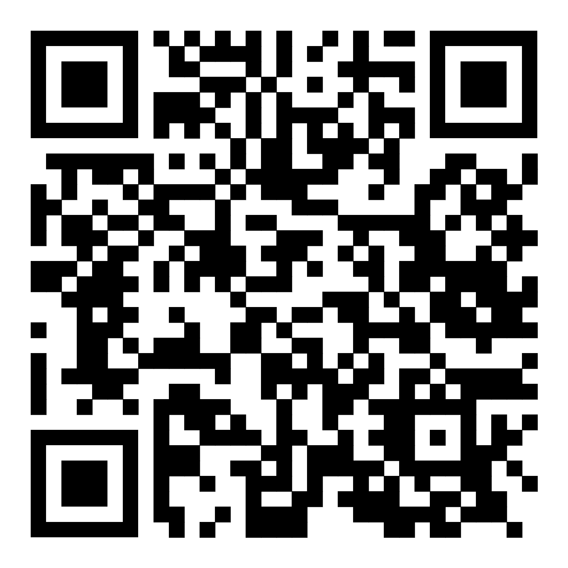
Asistencia y consentimiento informado

Slide 6
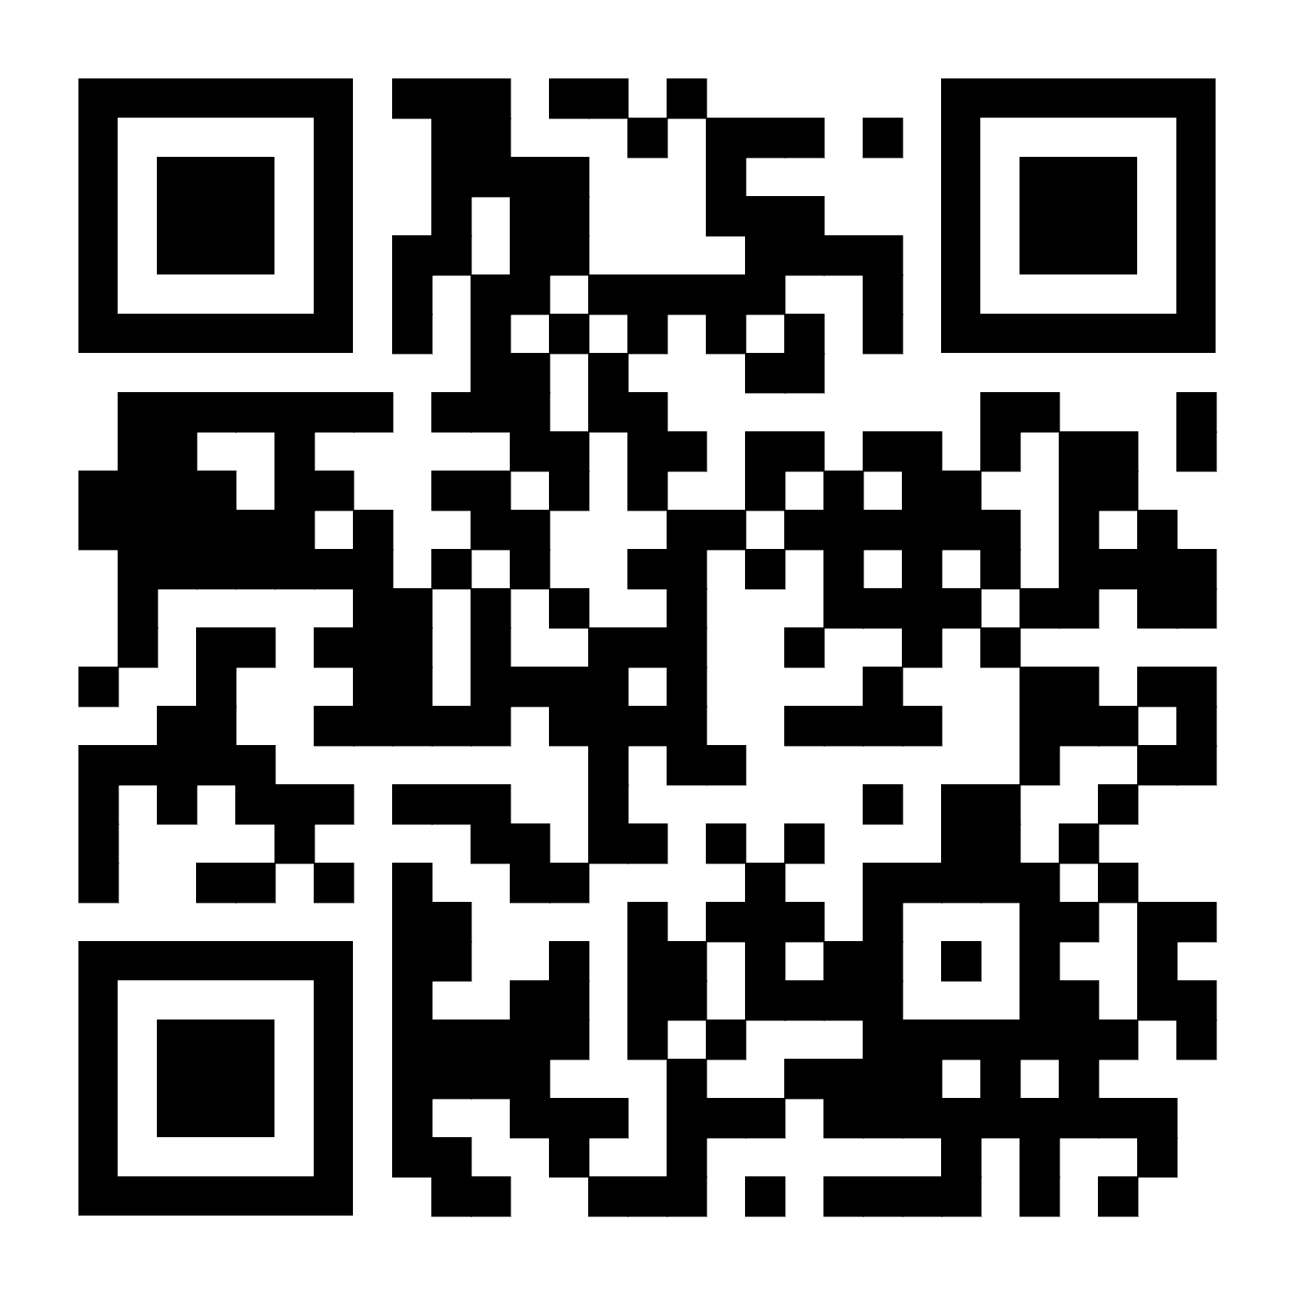
Plataforma The Global Health Network
https://lac.tghn.org/

Slide 7
Actividad: estimando la prevalencia de …
Se solicitará responder a dos preguntas (5min)
Cada persona anota los elementos clave de las respuestas
Presentación: el plan de muestreo
Una vez finalice la presentación l@s participantes revisan las respuestas y proponen un plan de muestreo
Quienes no están presentando califican si se cumplen los criterios de un buen plan de muestreo
L@s evaluadores presentan los resultados de su calificación
Recurso: capítulo 17 del libro de referencia

Slide 8
Actividad: estimando la prevalencia de …
Responda a estas dos preguntas (5 min)
¿Cómo estimamos la prevalencia de osteopenia-osteoporosis en personas ≥ 65 años en Cali?
¿Qué debemos tener en cuenta para que los resultados de este estudio de prevalencia de osteopenia-osteoporosis en personas ≥ 65 años en Cali sean válidos?

Slide 9
Actividad: estimando la prevalencia de …
…
Cada persona anota los elementos clave de las respuestas
Presentación: plan de muestreo
Una vez finalice la presentación l@s participantes revisan las respuestas y proponen un plan de muestreo
Quienes no están presentando califican si se cumplen los criterios de un buen muestreo
L@s evaluadores presentan los resultados de su calificación

Slide 10
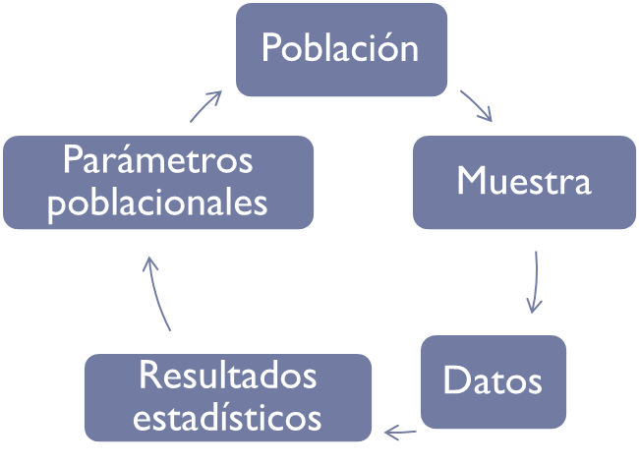
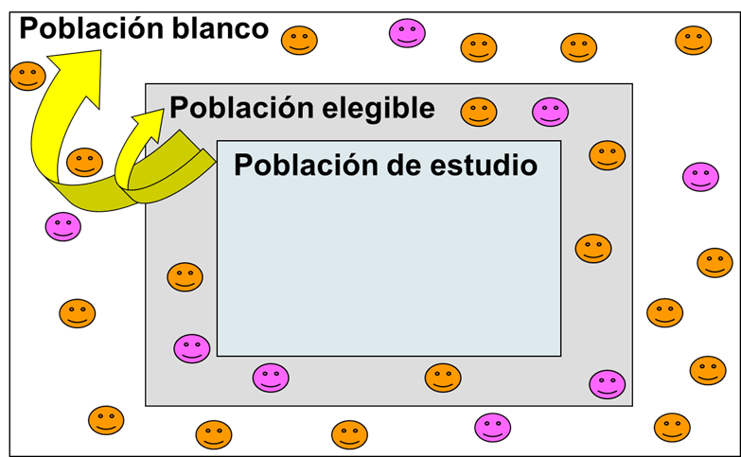
¿Qué es una muestra?
de estudio
Muestra

Slide 11
Representatividad de la muestra
¿Qué características tienen las personas que participaron en la investigación?
¿Difieren las características de los participantes de las personas a quienes queremos extrapolar los resultados de la investigación?
Muestra
Variabilidad de la población
Sesgo de selección
Población blanco

Slide 12
Tipos de muestreo
Probabilístico
No probabilístico
Muestreo aleatorio simple (MAS) con reemplazo y sin reemplazo
Aleatorio sistemático
Aleatorio estratificado
Aleatorio multietápico
Exhaustivo
Consecutivo
Por conveniencia
Bola de nieve

Slide 13
Características de un buen muestreo
Criterios de inclusión y exclusión bien definidos
Un método de muestreo apropiado para la pregunta
Estrategia para manejar la variabilidad y el sesgo

Slide 14
Plan de muestreo
Definir población blanco
Definir población de estudio con base en criterios de inclusión y exclusión
Definir la unidad de muestreo: individuos, casas, etc.
Definir el método de muestreo más apropiado
Definir tamaño de muestra
Definir procedimientos para garantizar representatividad

Slide 15
Plan de muestreo: prevalencia de depresión en personas de 65 años o más que asisten a consultas ambulatorias en centros de salud de Bogotá en 2025
Definir población blanco: Todas las personas ≥65 años que residen en Bogotá y usan servicios ambulatorios de salud (públicos y privados), independientemente del tipo de aseguramiento o localidad
Definir población de estudio con base en criterios de inclusión y exclusión: Personas ≥65 años que acuden a consulta ambulatoria (medicina general, control de crónicos o geriatría) en centros de salud habilitados en Bogotá durante el periodo de estudio.
Criterios de inclusión:
  Edad ≥65 años (verificada en documento).
  Asistencia a consulta ambulatoria el día de la visita del estudio.
  Capacidad para responder el cuestionario (directamente o con apoyo de lectura).
  Consentimiento informado.
Criterios de exclusión:
  Deterioro cognitivo severo y sin acompañante que pueda facilitar la entrevista.
  Inestabilidad clínica que impida responder.
  Visitas exclusivamente administrativas (p. ej., reclamar medicamentos).
Notes:
Posibles sesgos de selección: quienes asisten solo en ciertas franjas (mañana/tarde) podrían diferir en depresión.
Exclusión de deterioro cognitivo severo: podría subestimar la prevalencia si depresión y deterioro co-ocurren.
Centros no habilitados o sin agenda ambulatoria el día de la visita: podrían excluir subpoblaciones.

Slide 16
Plan de muestreo: prevalencia de depresión en personas de 65 años o más que asisten a consultas ambulatorias en centros de salud de Bogotá en 2025
Definir la unidad de muestreo:
Primaria (UPM): Centro de salud (IPS ambulatoria).
Secundaria: Individuo elegible (paciente ≥65 años que asiste a consulta ese día).
Marco muestral
Listado actualizado de IPS ambulatorias habilitadas en Bogotá, con información de: localidad, naturaleza (público/privado), volumen promedio mensual de consultas ≥65 años.

Slide 17
Plan de muestreo: prevalencia de depresión en personas de 65 años o más que asisten a consultas ambulatorias en centros de salud de Bogotá en 2025
Definir el método de muestreo más apropiado
Muestreo probabilístico, estratificado por tipo de institución y localidad.
Estratificación:
  Estrato A: público; Estrato B: privado.
  Dentro de cada estrato, subestratos por localidad (agrupadas en 4 regiones para tamaño muestral operativo: Norte, Centro, Occidente, Sur).
Selección de UPM (centros): probabilidad proporcional al tamaño (PPT) usando el volumen anual de consultas de ≥65 años.
Selección de individuos: en cada centro seleccionado y día de campo, muestreo sistemático de pacientes elegibles (k = aforo/“n” requerido por centro), con arranque aleatorio.

Slide 18
Actividad: estimando la prevalencia de …
…
…
…
Una vez finalice la presentación l@s participantes revisan las respuestas y proponen un plan de muestreo
Quienes no están presentando califican si se cumplen los criterios de un buen muestreo
L@s evaluadores presentan los resultados de su calificación

Slide 19
Reflexión
¿Qué retos encuentra para elaborar un plan de muestreo en una investigación?
¿Qué le facilita el muestreo en una investigación?

Slide 20
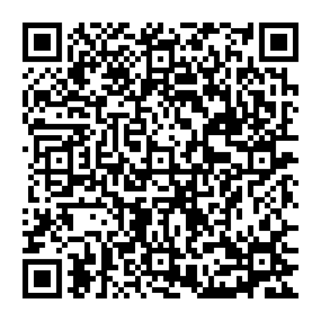
Encuesta de satisfacción taller

